Slide 1
NAŠA POT …
Miha Gros,
MIGI, d.o.o. Tržič

Slide 2
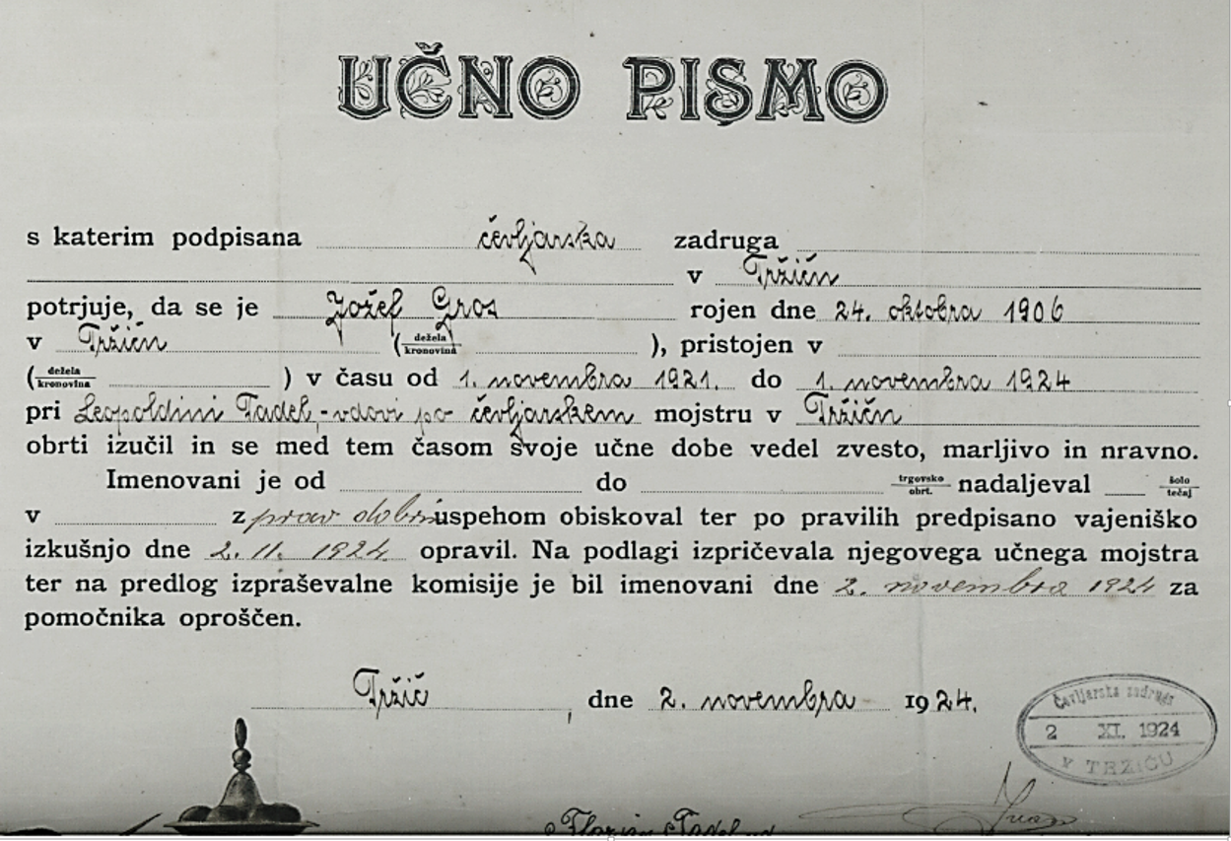
TRADICIJA ČEVLJARSTVA v družini že več kot 100 let
Ustanovitev družinskega podjetja Mihaela Gros s.p., 1988
Izdelovanje otroške obutve za trg bivše Jugoslavije
Razširitev na izdelovanje ortopedskih vložkov
Sodelovanje s slovenskimi ortopedi in fiziatri
Razvoj širše ortopedske obutve in ortopedske obutve po meri

Slide 3
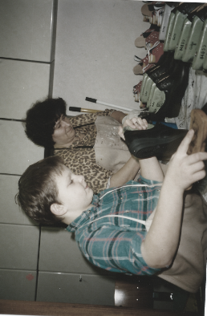
IZOBRAŽEVANJE Miha Gros
1996, zaključek sr. tehnične obutvene šole, Kranj
Študij kemije, Univerza v LJ
Opravljanje pripravništva v podjetju Peko
1998, zaposlitev v Gabor, Spittal – izobraževanje za tehničnega vodja
1999 – 2005, vodenje obrata Gabor (izdelovanje zgornjih delov obutve Liptovsky Mikulaš, Slovaška)
Začetek: 50 zaposlenih, izdelovanje 500 parov zgornjih delov obutve dnevno
Zaključek: 600 zaposlenimi, 6000 parov zgornjih delov obutve dnevno
2 leti vodil obrat PGP v Tržiču
2007, začel samostojno podjetniško zgodbo MIGI

Slide 4
Prevzem podjetja, nova poslovna pot (prehod iz s.p. na d.o.o.)
Vsak začetek je težak!!!
Osnovno delovanje podjetja je bilo vpeljano; obrtniški sistem 1-2 zaposlena
prihodki za tekoče poslovanje
Želja po širjenju in novi poslovni stavbi je prinesla potrebo po razširitvi poslovanja in večjih prihodkih
KAKO???
Iskanje trga (dnevno trkanje od vrat do vrat potencialnih poslovalnic)
Iskanje poslovnih partnerjev doma in v tujini, s kateri bi lahko širili dejavnost
Obiskovanje sejmov, srečevanje z evropskimi izdelovalci obutve,…

Slide 5
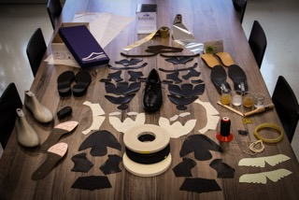
MIGI danes
17 zaposlenih (2016) / 20 zaposlenih (2017)
trenutno 25 zaposlenih (2018)
60 - 70 parov obutve dnevno redne proizvodnje za Schneider, Perpedes in MIGI.
do 20 parov vzorcev obutve dnevno za več evropskih proizvajalcev obutve
Poslovnim partnerjem v celoti ali delno pripravimo razvoj novega modela obutve
Od ideje do proizvodnje
Nudimo celoten »tehnični paket«
Tehnično modeliranje
Razvoj osnovnih modelov
Razvoj kopit, nožev za sekanje,…
Organizacija proizvodnje,….

Slide 6
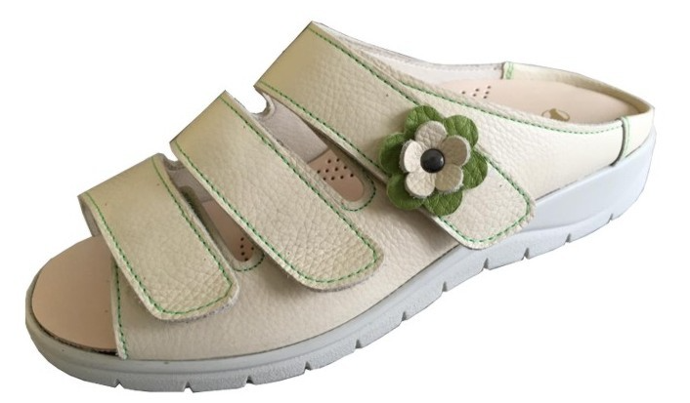
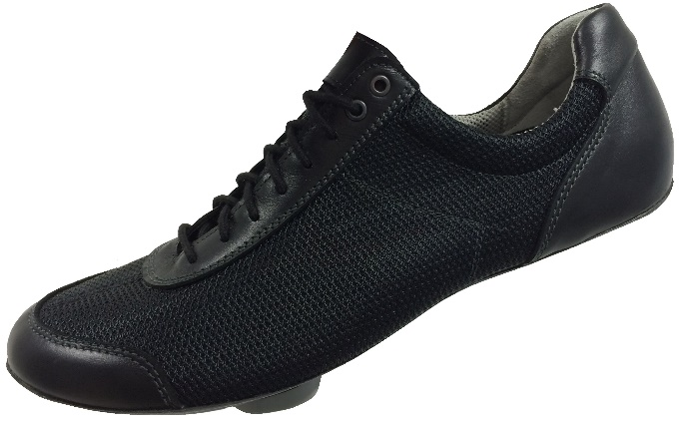
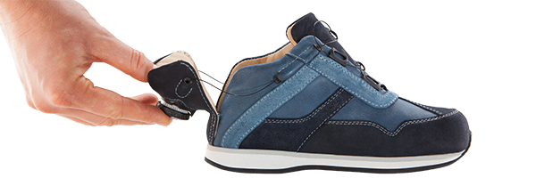
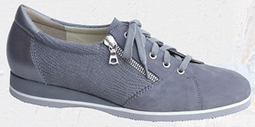
Nekateri od nišnih produktov:
široka ortopedska obutev; MIGI
ozka obutev; Schneider CH
Specialna obutev BOA, UXGO - Hallux sneaker; Perpedes
Berk – kolesarska obutev,
v razvoju imamo specialno diabetično obutev

Slide 7
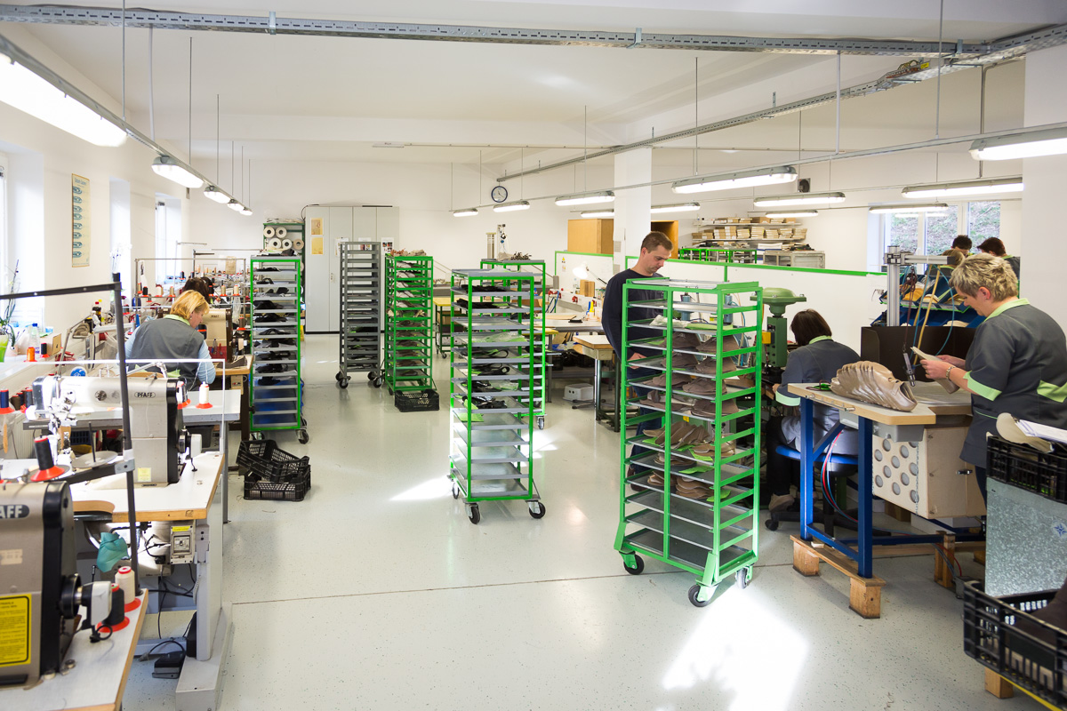
Kako izkoristiti niše, ki jih ponuja čevljarska industrija?
Uspeh je in bo v manjših prilagodljivih proizvodnih obratih!
Vsak posameznik, ki ima željo po podjetništvu mora najti svojo priložnost
Posamezne poslovne priložnosti pa moramo čim bolj izkoristiti
Uspešno poslovanje ima trenutno kar nekaj tržiških čevljarskih podjetnikov in to je zelo pozitivno. In glede na to, da smo danes tukaj upam in verjamem, da bo še kdo startal lepo samostojno čevljarsko pot
Ta priložnost pa zahteva veliko trdega dela, veliko odrekanja, prilagajanja,… to je slog življenja, ki ga živi cela družina podjetnika!

Slide 8
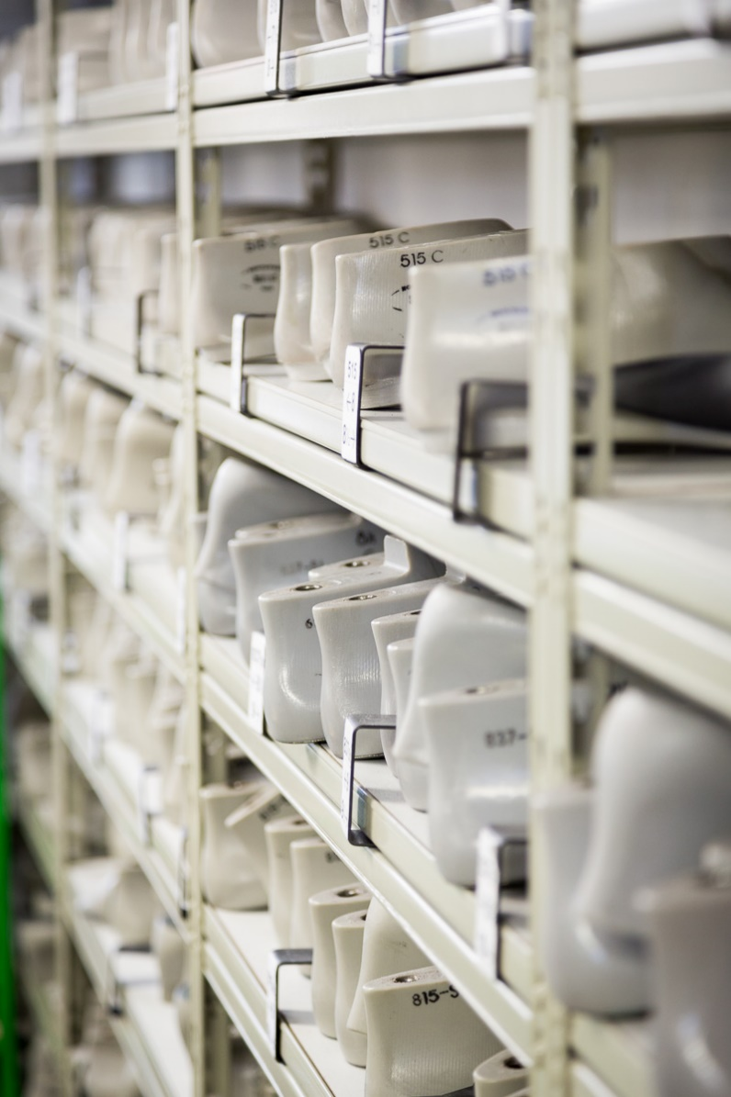
Ponovna obuditev čevljarske panoge
ZUNANJI DEJAVNIKI:
spodbujanje manjših poslovnih obratov
(kar pomeni večjo stabilnost na občinski in državni ravni)
„kje“ začeti
močnejša vzpostavitev mostu:
podjetnik – mladi iskalec zaposlitve – izobraževanje
(spodbujanje mladih za delo in samostojno izobraževanje v proizvodnji)
„od vajenca do mojstra“
PODJETNIKI:
nišni produkti
hitri odzivni roki - ključna je zanesljivost
prilagajanje na male količine, brez izgub na času in transportu
izkoristek prednosti tradicije
(to je ena izmed stvari, ki se premalo opominja, saj so to izkušnje, posledično znanje in pa strast do posla/produkta)

Slide 9
Poslovanje po zahtevah trga
Iz trga za trg; na trg je potrebno ponuditi to kar trg potrebuje (in ne kar mislimo da je „fajn“, lepo, enostavno,…)
Koretno sodelovanje; odkriti poslovni odnos, točnost pri izvedbi projekta, točnost dobavnih rokov,..
Redni kontakt s poslovnimi partnerji, redno pridobivanje tekočih informacij iz trga
Ne zanašamo se več na kolekcije; vzporedno se razvija kolekcije + projekte, ki niso vezani na sezono
Prilagajanje na majhne količine; iskanje produktov, ki niso zanimivi za velike korporacije

Slide 10
Vsak začetek je težak „nasvet, ki ga v knjigi ni“
?
Kako na trgu konkurence
Spremljanje trga – stalne povratne informacije
Povratnega izpita na trgu ni!
…
Premišljena kalkulacija
…

